Slide 1
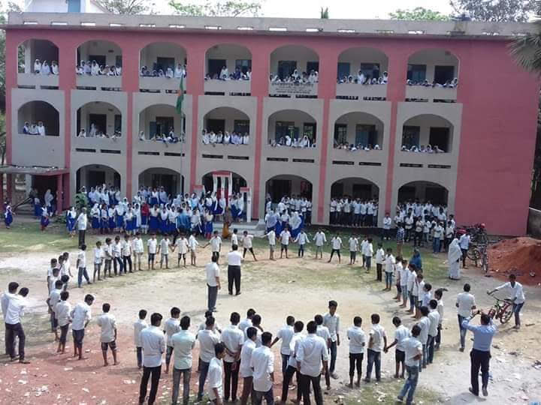
রামনারায়ণপুর উচ্চ বিদ্যালয়
সবাইকে স্বাগতম

Slide 2
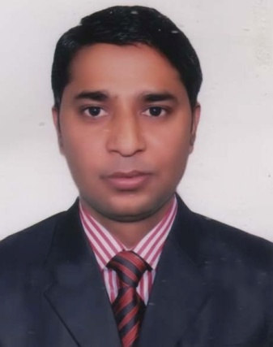
পরিচিতি
মো:কামাল হোসেন
সহকারী শিক্ষক
রামনারায়ণপুর উচ্চ বিদ্যালয়
চাটখিল, নোয়াখালী।
মোবাইলঃ ০১৭২৬২৪৮৮৪৯
Email:kamal.uae11@gmail.com
শ্রেণি :- নবম-দশম
বিষয় :- হিসাববিজ্ঞান
অধ্যায় :-ষষ্ঠ (জাবেদা-পর্ব-১)
সময় :- ৩৫ মিনিট
তারিখ:- ৩০/০৯/২০২০

Slide 3
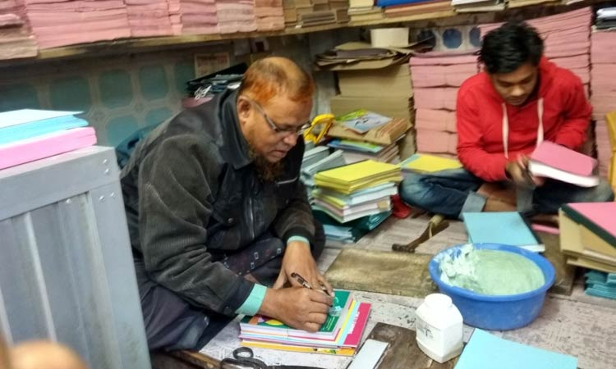
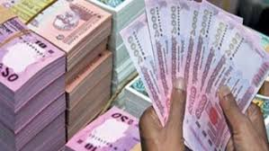
ছবিগুলো মনোযোগ সহকারে দেখো
একটি আর্থিক প্রতিষ্ঠানের লেনদেন লিপিবদ্ধ করছে।
নগত টাকার হিসাব করছে।

Slide 4
শিখনফল
আজকের পাঠ শেষে শিক্ষার্থীরা ............
জাবেদার ধারণা ও বৈশিষ্ট্য জানতে পারবে।
জাবেদার নমুনা ছকের বিশ্লেষণ করতে পারবে।
জ়াবেদার ছকে হিসাব লিপিবদ্ধ করতে পারবে।

Slide 5
পাঠ ঘোষণা
জাবেদা
জাবেদার ইংরাজী প্রতিশব্দ “Journal”,এটি ফরাসি “জার” শব্দ থেকে উৎপন্ন। Journal শব্দের অর্থ “দিনলিপি”।
জাবেদাকে হিসাবের প্রাথমিক বই/সহকারী বা সহায়ক এবং দৈনিক বই বলা হয়।
কারবারি লেনদেন সংঘটিত হবার পর তারিখের ক্রম অনুযায়ী ডেবিট ও ক্রেডিট পক্ষ বিশ্লেষণ করে সংক্ষিপ্ত ব্যাখ্যাসহ যে বইতে সর্বপ্রথম লিপিবদ্ধ করা হয় , তাকে জাবেদা বলে।

Slide 6
সাধারণ জাবেদার নমুনা ছক
তারিখ | বিবরণ | খঃপৃঃ | ডেবিট টাকা | ক্রেডিট টাকা
 | মোট |  | ----------- ****** ----------- | ----------- ****** ---------

Slide 8
(১) মার্চ ৩-সুমন ট্রেডার্স, নগদে পণ্য ক্রয় ১০,০০০ টাকা
ঘঠনা
ক্রয়
ব্যয়
বৃদ্ধি
ডেবিট
নগদান
সম্পদ
হ্রাস
ক্রেডিট
পণ্য ক্রয়=ক্রয় হিসাব
সুমন ট্রেডার্স
সাধারণ জাবেদা
তারিখ | বিবরণ | খঃপৃঃ | ডেবিট টাকা | ক্রেডিট টাকা
২০২০ মার্চ-৩ | ক্রয় হিসাব------------ডেবিট নগদান হিসাব---------ক্রেডিট (নগদে পণ্য ক্রয় করা হল) |  | ১০,০০০ | ১০,০০

Slide 9
(২) মার্চ ১০- নগদে পণ্য বিক্রয় ৫,০০০ টাকা
ঘঠনা
নগদান
সম্পদ
বৃদ্ধি
ডেবিট
বিক্রয়
আয়
বৃদ্ধি
ক্রেডিট
সুমন ট্রেডার্স
সাধারণ জাবেদা
পণ্য বিক্রয়=বিক্রয় হিসাব
তারিখ | বিবরণ | খঃপৃঃ | ডেবিট টাকা | ক্রেডিট টাকা
২০২০ মার্চ-১০ | নগদান হিসাব------------ডেবিট বিক্রয় হিসাব---------ক্রেডিট (নগদে পণ্য বিক্রয় করা হল) |  | ৫,০০০ | ৫,০০০

Slide 10
(৩) মার্চ ২০-আসবাবপত্র ক্রয় ৭৫,০০০ টাকা
ঘঠনা
আসবাবপত্র
সম্পদ
বৃদ্ধি
ডেবিট
নগদান
সম্পদ
হ্রাস
ক্রেডিট
সুমন ট্রেডার্স
সাধারণ জাবেদা
তারিখ | বিবরণ | খঃপৃঃ | ডেবিট টাকা | ক্রেডিট টাকা
২০২০ মার্চ-২০ | আসবাবপত্র হিসাব-------ডেবিট নগদান হিসাব---------ক্রেডিট (নগদে আসবাবপত্র ক্রয় করা হল) |  | ৭৫,০০০ | ৭৫,০০০

Slide 11
(৪) মার্চ ২৫- ধারে পণ্য ক্রয় ২৫,০০০ টাকা
ঘঠনা
ক্রয়
ব্যয়
বৃদ্ধি
ডেবিট
পাওনাদার
দায়
বৃদ্ধি
ক্রেডিট
সুমন ট্রেডার্স
সাধারণ জাবেদা
তারিখ | বিবরণ | খঃপৃঃ | ডেবিট টাকা | ক্রেডিট টাকা
২০২০ মার্চ-২৫ | ক্রয় হিসাব-------ডেবিট বিঃ পাওনাদার হিসাব------ক্রেডিট (ধারে পণ্য পণ্য ক্রয় করা হল) |  | ২৫,০০০ | ২৫,০০০

Slide 12
(৫) মার্চ ২৫-পাওনাদারকে পরিশোধ করা হল ২০,০০০ টাকা
ঘঠনা
পাওনাদার
দায়
হ্রাস
ডেবিট
নগদান
সম্পদ
হ্রাস
ক্রেডিট
সুমন ট্রেডার্স
সাধারণ জাবেদা
তারিখ | বিবরণ | খঃপৃঃ | ডেবিট টাকা | ক্রেডিট টাকা
২০২০ মার্চ-২৫ | বিঃপাওনাদার হিসাব-------ডেবিট নগদান হিসাব------ক্রেডিট (পাওনাদারকে পরিশোধ করা হল) |  | ২০,০০০ | ২০,০০০

Slide 13
(৫) মার্চ ২৭-ব্যাংকে জমা দেওয়া হল ১০,০০০ টাকা
ঘঠনা
ব্যাংক
সম্পদ
বৃদ্ধি
ডেবিট
নগদান
সম্পদ
হ্রাস
ক্রেডিট
সুমন ট্রেডার্স
সাধারণ জাবেদা
তারিখ | বিবরণ | খঃপৃঃ | ডেবিট টাকা | ক্রেডিট টাকা
২০২০ মার্চ-২৭ | ব্যাংক হিসাব-------ডেবিট নগদান হিসাব------ক্রেডিট (পাওনাদারকে পরিশোধ করা হল) |  | ১০,০০০ | ১০,০০০

Slide 14
মূল্যায়ন
জাবেদাকে হিসাবের সহকারী বই বলা হয় কেন?
জাবেদার ছকে কয়টি ঘর থাকে?
জাবেদায় ডেবিট পাশের যোগফল ও ক্রেডিট পাশের যোগফল সমান হয় কেন?

Slide 15
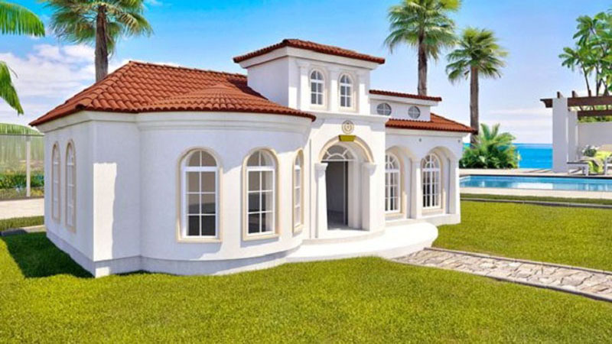
বাড়ির কাজ
মালিক কতৃক ব্যাংক থেকে ২৫,০০০ টাকা উত্তোন , লেনদেনটি জাবেদার ছকে লিপিবদ্ধ কর।

Slide 16
ধন্যবাদ সকলকে
আল্লাহ হাফেজ

